Slide 1

Algoritma dan Pemrograman Pendahuluan
Aditya Pradana

Slide 2
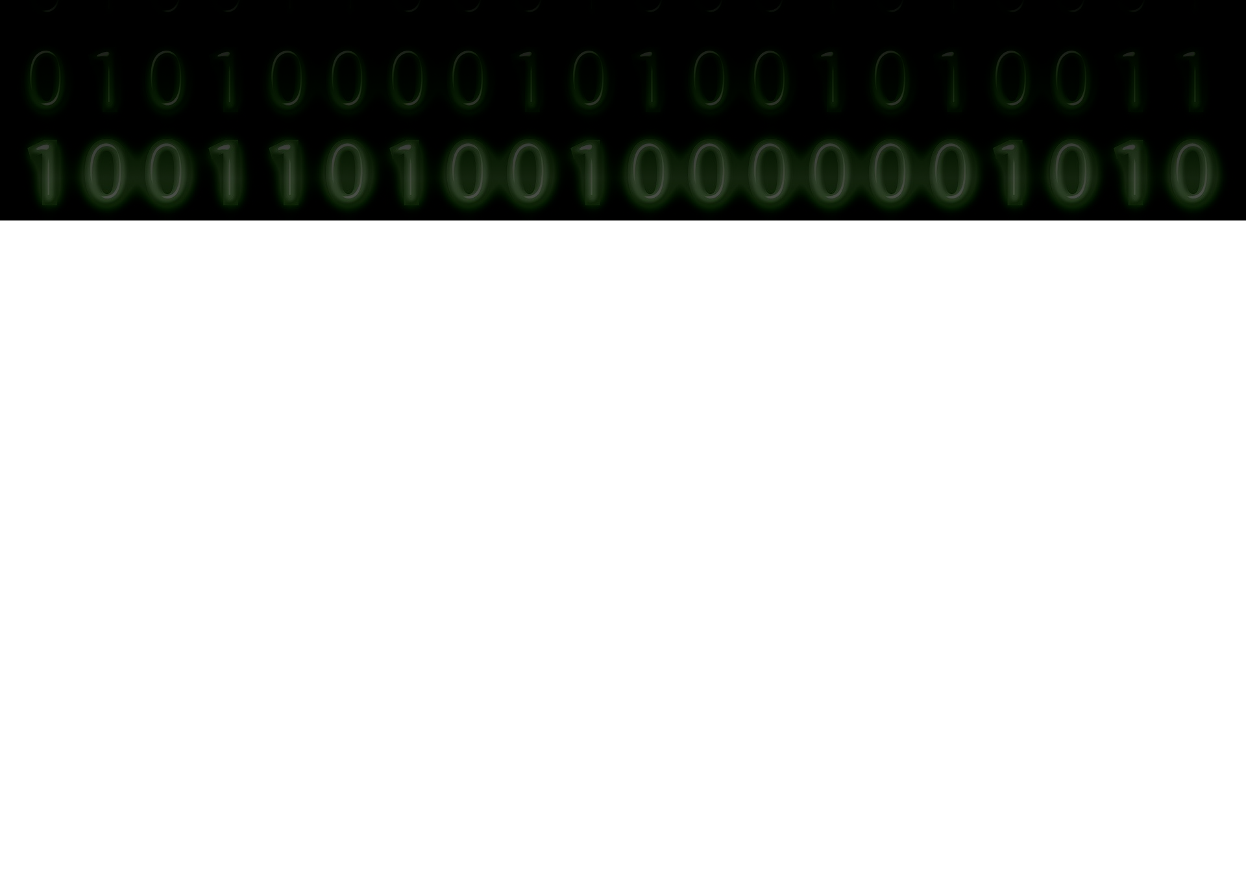
Tujuan Umum
Setelah mengikuti pokok bahasan ini, mahasiswa dapat memahami definisi, tujuan, dan kegunaan mengenai logika dan algoritma beserta penerapannya dalam kehidupan sehari-hari

Slide 3
Logika
Logika identik dengan masuk akal dan penalaran. Penalaran adalah salah satu bentuk pemikiran. Pemikiran adalah pengetahuan tak langsung yang didasarkan pada pernyataan langsung. Pemikiran bisa benar, bisa salah.
Definisi logika adalah ilmu yang memberikan prinsip-prinsip yang harus diikuti agar dapat berfikir secara benar, sesuai aturan.
Logika menimbulkan kesadaran menggunakan prinsip-prinsip untuk berfikir secara sistematis.

Slide 4
Algoritma
Algoritma berasal dari kata al-khawarizmi (Abu Ja’far Muhammad Ibnu Musa Al-Khawarizmi),
Merupakan ahli matematika dan astronomi dari Persia, dan juga merupakan penulis buku “Aljabar wal Muqobala”.
Beliau dianggap sebagai pencetus pertama algoritma karena di dalam buku tersebut Abu Ja’far menjelaskan langkah-langkah dalam menyelesaikan berbagai persoalan aritmatika (aljabar).

Slide 5
Pengertian Algoritma
Algoritma biasanya didefinisikan sebagai rangkaian terurut langkah-langkah yang logis dan sistematis yang disusun untuk menyelesaikan suatu masalah.
Algoritma dikatakan sebagai jantung ilmu komputer atau informatika
Pemakaian : Tidak cuma dalam ilmu komputer tetapi juga dalam bidang lain (kehidupan sehari-hari)

Slide 6
Tujuan Algoritma
Memberikan petunjuk tentang langkah-langkah logika penyelesaian masalah dalam bentuk yang mudah dipahami nalar manusia sebagai acuan yang membantu dalam mengembangkan program komputer.
Pemahaman terhadap algoritma akan mencegah sejak dini kemungkinan terjadinya kesalahan logika pada program komputer yang dikembangkan.

Slide 7
Algoritma
Algoritma merupakan deskripsi urutan pelaksanaan suatu proses
Algoritma tersusun oleh sederetan langkah instruksi yang logis
Tiap langkah instruksi akan mengerjakan suatu tindakan (Aksi)
Bila Aksi dilaksanakan, maka sejumlah operasi yang bersesuaian akan dikerjakan

Slide 8
Domain Algoritma
Masalah : motivasi untuk membuat algoritma.
Algoritma : prosedur untuk menyelesaikan masalah. Seringkali satu masalah dapat diselesaikan dengan lebih dari satu cara (banyak kemungkinan).
Program : representasi formal dari suatu algoritma dengan menggunakan bahasa pemrograman yang bisa dimengerti oleh komputer.
Proses : aktivitas menjalankan langkah-langkah dalam algoritma.

Slide 9
Ciri Algoritma (Donald E. Knuth)
Algoritma mempunyai awal dan akhir, suatu algoritma harus berhenti setelah mengerjakan serangkaian tugas. Dengan kata lain, suatu algoritma memiliki langkah yang terbatas.
Setiap langkah harus didefinisikan dengan tepat, sehingga tidak memiliki arti ganda, tidak membingungkan (not ambiguous)
Memiliki masukan (input) atau kondisi awal
Memiliki keluaran (output) atau kondisi akhir
Algoritma harus efektif, bila diikuti benar-benar maka akan menyelesaikan masalah.

Slide 10
Artinya...???
Setiap instruksi dalam algoritma harus jelas dan bermakna unik/tunggal.
Seluruh rangkaian instruksi harus selesai dalam waktu yang berhingga.
Bersifat umum dan universal artinya dapat dipakai menyelesaikan berbagai masalah yang tipenya serupa tanpa perlu dimodifikasi sekaligus bisa diimplementasikan dengan berbagai macam bahasa pemrograman.

Slide 11
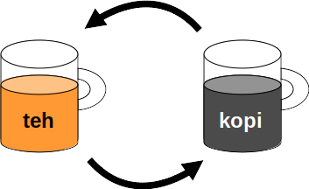
Contoh 1 (Menukar isi gelas)
Ada 2 gelas, masing-masing berisi teh dan kopi. Bagaimana cara menukar isi masing-masing gelas?

Slide 12
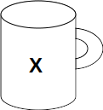
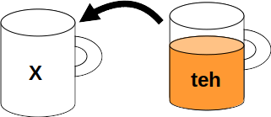
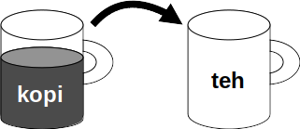
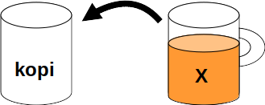
Contoh 1 (Menukar isi gelas)
Siapkan gelas cadangan X
Tuangkan gelas yang berisi teh ke gelas X
Tuangkan gelas yang berisi kopi ke gelas yang awalnya dipakai teh
Tuangkan isi gelas cadangan X ke gelas yang awalnya berisi kopi

Slide 13
Contoh 2 (Login Facebook)
User : Masukkan username
User : Masukkan password
Sistem : Cek apakah username terdaftar?
Sistem : Jika tidak terdaftar, maka sistem akan mengeluarkan peringatan adanya kesalahan. Jika terdaftar maka, selanjutnya sistem akan mengecek apakah username dan password cocok (sesuai dengan database)?
Sistem : Jika Username dan password cocok maka user diperbolehkan masuk ke Facebook ybs. Jika tidak cocok maka sistem akan mengeluarkan peringatan adanya kesalahan
User : Dapat mengakses halaman facebook ybs

Slide 14
Contoh 3 (Ganjil - Genap)
Algoritma untuk menentukan apakah suatu bilangan merupakan bilangan ganjil atau bilangan genap.
Algoritmanya :
Masukkan bilangan yang akan ditentukan
Bagi bilangan dengan bilangan 2 (MOD 2)
Hitung sisa hasil bagi pada langkah b.
Bila sisa hasil bagi sama dengan 0 maka bilangan itu adalah bilangan genap tetapi bila sisa hasil bagi sama dengan 1 maka bilangan itu adalah bilangan ganjil.

Slide 15
Challenge
Buatlah algoritma untuk :
Proses aktifitas yang anda kerjakan sehari-hari
Proses dari rumah ke kampus
Proses instalasi aplikasi di HP
Proses mengurutkan 3 bilangan acak
Proses menentukan bilangan prima

Slide 16

Any Questions?

